Slide 1


Exemplarischer Ablauf für Fortbildungen zum Unterricht mit der Lernleiter
Ein Ansatz zur Strukturierung und Differenzierung am Beispiel eines Unterrichtsvorhabens zum Atombau
Diese Powerpoint-Präsentation (Titel, Untertitel, Text, etc. – Abweichungen sind gekennzeichnet) steht unter der Lizenz CC BY-SA 4.0 und kann unter deren Bedingungen kostenlos und frei verwendet, verändert und weitergegeben werden. Diese Lizenz gilt nicht für verwendete Logos.
Urheberin im Sinne der Lizenz ist die QUA-LiS NRW.
Notes:
Quelle der Grafik: pixabay.com/de/karriere-leiter-aufstieg-beruf-1019755

Slide 2
Grundsätzlich mögliche Fortbildungsformate:
(Eintägige Fortbildung)
Zweitägige Fortbildung mit Präsenz- und Distanzphasen
Mehrtägige Fortbildungen

Slide 3
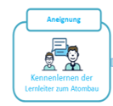
Die Lernleiter Atombau – Fortbildungskonzepte
Eintägige Fortbildung
    Aneignungsphase:
    Begründung und Zielsetzung
    unterrichtliche Implementation
    Aufbau und Materialien
    Evaluation
    Workshop-Phase:
    Selbsteinschätzung:
    Das Lernleiter-Konzept am Beispiel der Lernleiter Atombau
    Kennenlernen und Erprobung des Lernleiter-Materials in Kleingruppen
Gemeinsamer Austausch zum möglichen Einsatz des Materials
  (Grafik: van Vorst, 2018, S. 319)
Notes:
Literatur:
van Vorst, H. (2018). Zum Bohr’schen Atomkonzept mit der Lernleiter. Ein Ansatz zur Unterrichtsstrukturierung und Differenzierung, nicht nur für den Chemieunterricht. MNU, 5, S. 317-324.

Slide 4
Ablauf der Fortbildung
1. Modul (Aneignung)
09:00 - 09:15 Begrüßung und Vorstellung
    09:15 - 10:45 Das Lernleiterkonzept zum Atombau – Begründung und Zielsetzung – Unterrichtliche Implementation – Aufbau und Materialien – Evaluation
    10:45 - 11:15 Diskussion – Rückfragen und Erfahrungen
Kaffeepause
11:30 - 12:30 Workshop I: Kennenlernen des Lernleiter-Materials
Mittagspause
13:30 - 14:30 Gemeinsamer Austausch zum Material
14:30 - 15:30 Nächste Schritte zur unterrichtlichen Erprobung
15:30 - 16:00 Abschluss, Evaluation, Feedback

Slide 5
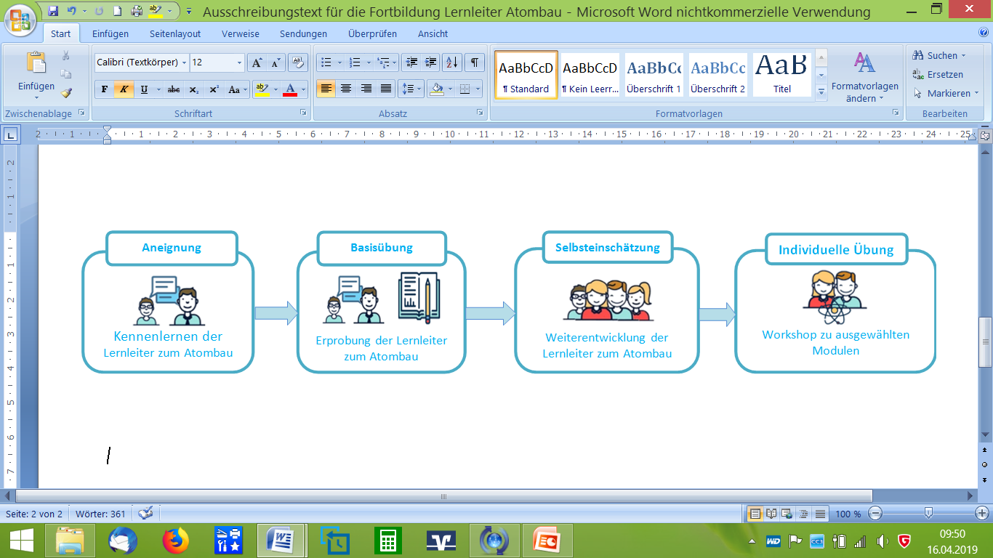
Exemplarischer Ablauf eines zweitägigen Fortbildungsangebots zum Unterricht mit der Lernleiter
Ein Ansatz zur Strukturierung und Differenzierung am Beispiel eines Unterrichtsvorhabens zum Atombau
1. Fortbildungsmodul Im Unterricht 2. Fortbildungsmodul
  (Grafiken: van Vorst, 2018, S. 319)
Notes:
Die Fortbildung zum Unterricht mit der Lernleiter ist als Fortbildungsreihe konzipiert und orientiert sich an den für das Lernleiter-Konzept charakteristischen Phasen
der Aneignung – 1. Fortbildungsmodul,
der Basisübung – Erprobung der Konzeption im eigenen Unterricht,
der Selbsteinschätzung und der individuellen Übung – 2. Fortbildungsmodul.
Im Anschluss an das zweite Fortbildungsmodul bietet sich eine weitere Erprobung der im Workshop entwickelten Unterrichtskonzepte an. Diese werden von den Teilnehmenden vor dem Hintergrund der jeweiligen schulinternen Lehrpläne und Bedarfe für die eigene Unterrichtsentwicklung ausgewählt und beziehen sich beispielsweise auf
die Entwicklung von Modellkompetenz mit der Lernleiter,
die Aufgabengestaltung in der Lernleiter für inklusive Lerngruppen,
die Entwicklung der Lehrerrolle zur Lernberaterin/zum Lernberater beim Unterrichten mit der Lernleiter,
die Konstruktion von Aufgaben auf unterschiedlichen Niveaustufen für die Lernleiter,
die Förderung des selbstregulierten Lernens mit der Lernleiter.
Ein drittes Fortbildungsmodul könnte die Reflexion über die unterrichtlichen Erfahrungen ermöglichen und Raum für notwendige Modifikationen bieten.
Der Konzeption der Fortbildung als Fortbildungsreihe – im Gegensatz zu sogenannten One-Shot-Veranstaltungen – liegt die Erkenntnis zugrunde, dass die Verbindung von Input- und Erarbeitungsphasen mit Anwendungsgelegenheiten im Unterricht und Reflexionsphasen die Wirksamkeit von Fortbildungen unterstreicht, und zwar sowohl bezogen auf die Weiterentwicklung der Kompetenzen der Lehrkräfte als auch auf das Lernen der Schülerinnen und Schüler (Lipowsky, F., Rzejak, D. & Leiss, D., 2019, S. 3).
Literatur:
Lipowsky, F., Rzejak, D. & Leiss, D. (2019). Merkmale unterrichtswirksamer Fortbildungen. Eine Zusammenfassung des Forschungsstands. SchulVerwaltung Nordrhein-Westfalen, 3, S. 68 – 72.
van Vorst, H. (2018). Zum Bohr’schen Atomkonzept mit der Lernleiter. Ein Ansatz zur Unterrichtsstrukturierung und Differenzierung, nicht nur für den Chemieunterricht. MNU, 5, S. 317-324.

Slide 6
Die Lernleiter Atombau – Fortbildungskonzepte
Zweitägige Fortbildung: Struktur
1.Fortbildungsmodul Distanzphase im 2. Fortbildungsmodul
(identisch mit eigenen Unterricht
der eintägigen
Fortbildung)
  (Grafiken: van Vorst, 2018, S. 319)

Slide 7
Ablauf der Fortbildung
Erprobung der Lernleiter zum Atombau im Unterricht
(Basisübung)
Erprobung der Lernleiter zum Atombau in den Schulen – praktische Erfahrung mit dem bereits erprobten Material zur Differenzierung und Strukturierung von Unterricht mit der veränderten Lehrerrolle als Lernberater/in
Zeitumfang: ca. 15 Unterrichtsstunden

Slide 8
Ablauf der Fortbildung
2. Modul
Reflexion (Selbstevaluation) und Workshop II (individuelle Übung)
Nach der Erprobung des für den eigenen Unterricht adaptierten Lernleitermaterials erfolgt ein weiteres Treffen, bei dem durch Reflexion der Unterrichtserfahrungen mit der Lernleiter die individuellen Bedarfe identifiziert und im Workshop konzeptionelle Unterrichtsmaterialien (weiter-)entwickelt werden.

Slide 9
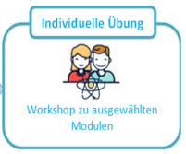
Die Lernleiter Atombau – Fortbildungskonzepte
Zweitägige Fortbildung - mögliche Inhaltsfelder:
die Entwicklung von Modellkompetenz mit der Lernleiter
die Aufgabengestaltung in der Lernleiter für inklusive Lerngruppen
die Entwicklung der Lehrerrolle zur Lernberaterin / zum Lernberater beim Unterrichten mit der Lernleiter
Einsatz digitaler Medien
die Konstruktion von Aufgaben auf unterschiedlichen Niveaustufen für die Lernleiter
die Förderung des selbstregulierten Lernens mit der Lernleiter
  (Grafiken: van Vorst, 2018, S. 319)

Slide 10




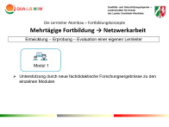

Die Lernleiter Atombau – Fortbildungskonzepte
Mehrtägige Fortbildung → Netzwerkarbeit
Entwicklung – Erprobung – Evaluation einer eigenen Lernleiter
Modul 1
Anwendung 1
Reflexion 1
Adaption von eigenem Unterrichtsmaterial mithilfe des Unterstützungsmaterials zur Entwicklung einer eigenen Lernleiter
  (Grafiken: van Vorst, 2018, S. 319)

Slide 11

Die Lernleiter Atombau – Fortbildungskonzepte
Mehrtägige Fortbildung → Netzwerkarbeit
Entwicklung – Erprobung – Evaluation einer eigenen Lernleiter
Modul 1
Unterstützung durch neue fachdidaktische Forschungsergebnisse zu den einzelnen Modulen
  (Grafiken: van Vorst, 2018, S. 319)

Slide 12
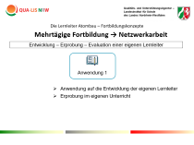

Die Lernleiter Atombau – Fortbildungskonzepte
Mehrtägige Fortbildung → Netzwerkarbeit
Entwicklung – Erprobung – Evaluation einer eigenen Lernleiter
Modul 1
Anwendung 1
Reflexion 1
Adaption von eigenem Unterrichtsmaterial mithilfe des Unterstützungsmaterials zur Entwicklung einer eigenen Lernleiter
  (Grafiken: van Vorst, 2018, S. 319)

Slide 13

Die Lernleiter Atombau – Fortbildungskonzepte
Mehrtägige Fortbildung → Netzwerkarbeit
Entwicklung – Erprobung – Evaluation einer eigenen Lernleiter
Anwendung 1
Anwendung auf die Entwicklung der eigenen Lernleiter
Erprobung im eigenen Unterricht
  (Grafiken: van Vorst, 2018, S. 319)

Slide 14
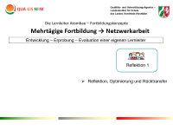

Die Lernleiter Atombau – Fortbildungskonzepte
Mehrtägige Fortbildung → Netzwerkarbeit
Entwicklung – Erprobung – Evaluation einer eigenen Lernleiter
Modul 1
Anwendung 1
Reflexion 1
Adaption von eigenem Unterrichtsmaterial mithilfe des Unterstützungsmaterials zur Entwicklung einer eigenen Lernleiter
  (Grafiken: van Vorst, 2018, S. 319)

Slide 15

Die Lernleiter Atombau – Fortbildungskonzepte
Mehrtägige Fortbildung → Netzwerkarbeit
Entwicklung – Erprobung – Evaluation einer eigenen Lernleiter
Reflexion 1
Reflexion, Optimierung und Rücktransfer
  (Grafiken: van Vorst, 2018, S. 319)

Slide 16
Die Lernleiter Atombau – Fortbildungskonzepte
Mehrtägige Fortbildung → Netzwerkarbeit
Entwicklung – Erprobung – Evaluation einer eigenen Lernleiter
Modul 1
Anwendung 1
Reflexion 1
Adaption von eigenem Unterrichtsmaterial mithilfe des Unterstützungsmaterials zur Entwicklung einer eigenen Lernleiter
  (Grafiken: van Vorst, 2018, S. 319)

